Slide 1
Activitatea cercului pedagogic din data de 4 decembrie 2020 Scoala Gimnaziala Nr. 1 Durnesti Profesor: Tugui Vlad Disciplina: Geografie

Slide 2
Modalități de formare continuă a profesorilor de geografie, în contextul pandemiei de Covid19

Slide 3
Consideratii generale Modalitati de realizare a formarii continue Dezvoltarea profesionala continua Programe de formare continua acreditate Webinare sustinute de Ministerul Educatiei Telescoala profesorilor Sustinerea gradelor didactice in contextul actualei pandemii Cursurile de conversie profesionala

Slide 4
Consideratii generale Programul de formare continuă reprezintă oferta educaţională a unui furnizor, care urmăreşte formarea şi dezvoltarea competenţelor profesionale ale personalului didactic în conformitate cu standardele profesionale pentru profesiunea didactică, standarde de calitate şi competenţe profesionale.

Slide 5
Principalele modalități de realizare a formării continue: - programe și activități de perfecționare a pregătirii științifice și didactice; - cursuri de pregătire și susținerea examenelor de obținere a gradelor didactice II și I; - programe de conversie profesională; - studii corespunzătoare unei specializări în domeniul licenței.

Slide 6
În contextul respectării normelor de siguranță sanitară, în acest an scolar, nu se desfășoară activități de formare continuă în sistem față-în-față în cadrul programelor de formare continuă acreditate. Activitatea se reorganizează, cu noile reguli: grupele vor fi organizate cu maximum 35 de formabili, activitățile de formare online meeting vor fi programate fara suprapunerea cu activitățile didactice ale formabililor;

Slide 7
furnizorul programului are atât obligația elaborării, gestionării și arhivării documentelor aferente implementării programului, separat pentru fiecare grupă, cât și obligația asigurării accesului reprezentanților Ministerului Educației și Cercetării la activitățile și la documentele programului, în vederea monitorizării organizării și desfășurării programului de formare continuă acreditat.

Slide 8
Pentru evaluarea finală, personalul didactic care a finalizat și a promovat activitățile de formare aferente programului de formare continuă acreditat elaborează și transmite comisiei de evaluare finală, prin intermediul tehnologiei și internetului – platformă, unități mobile de stocare, e-mail – un portofoliu profesional, realizat ca urmare a participării la programul de formare;

Slide 9
Dezvoltarea profesionala continua
Un element important in acest sens il reprezintă nivelul de utilizare a computerului, nivelul competențelor de utilizare a noilor tehnologii. Se porneste de la premisa ca dezvoltarea acestor competențe este asigurată deja din formarea inițială (de specialitate și psihopedagogică) cel putin pentru cadrele didactice tinere.

Slide 10
In cazul profesorilor aflati deja la apogeul carierei, sau catre finalul acesteia, competentele au putut fi dobandite prin programele de formare continua la care au luat parte. Prezența echipamentelor și aplicațiilor oferă astăzi posibilitatea exersării competențelor digitale pentru o mare parte a cadrelor didactice. Mediul urban beneficiază de cadrele didactice cu competențe digitale, într-o măsură ceva mai mare fata de mediul rural.

Slide 11
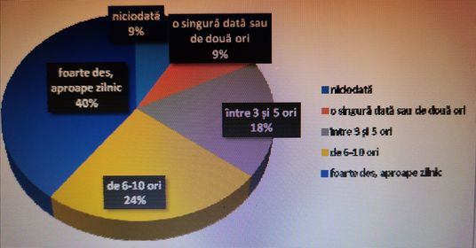
Interesante sunt însă răspunsurile cadrelor didactice chestionate cu privire
la frecvența realizării activități didactice cu suport TIC în perioada sept. 2019 - febr. 2020, înainte de suspendarea cursurilor față-în-față, in cadrul
unui studiu realizat
de catre
departamentul
PPD al Universitatii
Al. I. Cuza Iasi.

Slide 12
Utilizarea noilor tehnologii în activitățile de învățare i-a determinat pe profesori să
regândească procesul didactic în maniera de a-l face compatibil cu noua modalitate de comunicare facilitată de platformele digitale. Din pacate insa, oferta slabă de
cursuri dedicate formării de competențe a dus la căutarea unor soluții alternative. Există un decalaj mare, între oferirea de servicii educaționale eficiente la distanță și sprijinul venit de la instituțiile de resort.

Slide 13
Multe cadre didactice au fost puse în situația de a derula activități didactice on-line fără suport profesionist, căutând soluții ad-hoc, printre care, consilierea oferită de colegii mai experimentați, bunele practice împărtășite de aceștia sau de informaticienii scolilor. Unele inițiative de sprijin – precum portalul MEC și atelierele CRED – au fost mai relevante pentru cadrele didactice aflate la început de carieră.

Slide 14
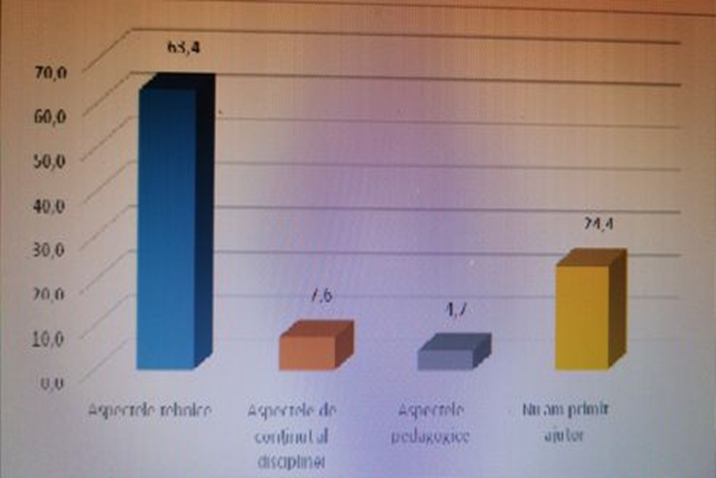
În această perioadă de suspendare a cursurilor față-în-față, a fost nevoie de un
răspuns focalizat din partea autorităților educaționale. Sprijinul primit de cadrele didactice în primele săptămâni a acoperit componenta tehnică,
însă nu au avut în
vedere aspectele
pedagogice pe
măsura nevoilor și
așteptărilor profesorilor.

Slide 15
Dintre activitatile de perfectionare desfasurate on-line, se remarca impactul webbinarelor, a evenimentelor
realizate prin proiectul CRED, a celor derulate prin intermediul eTwinning și Teachers᾽ Academy, precum și cursurile online gratuite derulate pe platforma iTeach.ro. Aceste activități de formare reprezintă exemple de bune practici în dezvoltarea profesională, iar nevoia de a le generaliza devine imperioasă.

Slide 16
PROGRAME DE FORMARE CONTINUĂ ACREDITATE
ale căror activități sunt reorganizate în regim online de tip sincron audio-video (webinar)
AN ȘCOLAR 2020 – 2021
1. Dezvoltarea competențelor digitale
pentru activități didactice online
2. Google Educator, Nivelul 1, Intermediar
3. Proiectul CRED

Slide 17
1. Dezvoltarea competențelor digitale
pentru activități didactice online
Programul de formare are ca scop adoptarea de către cadrele didactice A unor practici didactice digitale de predare, inovative, flexibile, adaptate particularităților unui grup de elevi la un moment dat, prin valorificarea mediilor de învățare deschise, virtuale, de la distanță, a tehnologiilor, serviciilor digitale de comunicare, colaborare și învățare.

Slide 18
2. Google Educator, Nivelul 1, Intermediar
Cursul urmareste sa dezvolte:
- utilizarea eficientă a terminologiei specifice și a instrumentelor TIC și a resurselor digitale în activitatea didactică
capacitate de comunicare și facilitare a schimburilor de bune practici între cadrele didactice
Capacitate de utilizare a aplicațiilor Google și de realizare eficientă a activităților de evaluare.

Slide 19
3. Proiectul CRED
CURRICULUM RELEVANT, EDUCAȚIE DESCHISĂ – CRED. În acest context, aproximativ 20.000 de cadre didactice au beneficiat de formarea competențelor digitale, prin participarea la activitățile de formare continuă desfășurate în sistem on-line sincron/webinar. A fost dezvoltată platforma Digital pe EduCred, care indexează oferte gratuite de formare.

Slide 20
Webinare sustinute de Ministerul Educatiei
Instruirea online a profesorilor a inceput sa fie organizată de Ministerul Educației inca din luna martie a acestui an, pentru a stimula predarea digitală, în contextul în care școlile erau deja închise datorita epidemiei de coronavirus. Tema webinarelor: folosirea platformelor Google Meet, Microsoft Teams si Office 360, in predarea la clasă.

Slide 21
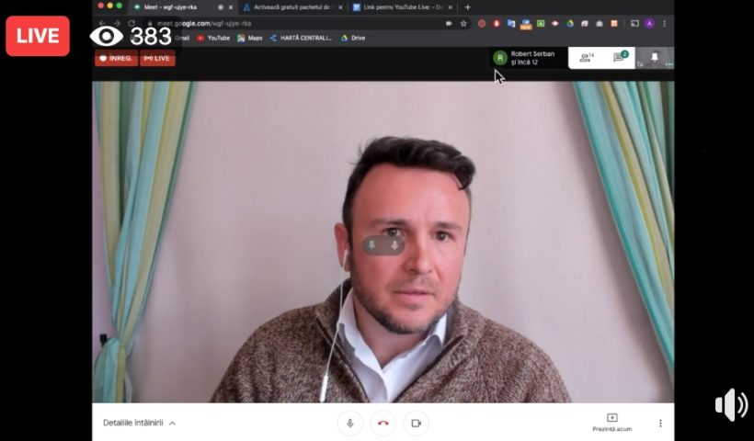

Slide 22
Programul Teleșcoala Profesorilor A fost o soluție eficienta, implementată rapid, focalizată pe nevoile cadrelor didactice de a se familiariza cu tehnologia moderna. A constat intr-o suita de sesiuni de instruire, susținute la televiziunea publică, (TVR2), considerate „un adevarat model” și se presupune ca vor influența modul viitor de predare în special al profesorilor debutanti.

Slide 23
Așadar, cu unele limitări firești, impuse de mediul de comunicare, lecțiile prezentate public, la televizor, includ într-o mare măsură sarcini de lucru practice, care stimulează formarea unor capacități de nivel superior. Situațiile educative prilejuite de aceste emisiuni Teleșcoala, înregistrate pentru a fi la dispoziția cadrelor didactice pe termen lung, pot constitui un reper pentru inovare.

Slide 24
Pe durata a 15 cursuri, cadrele didactice au avut posibilitatea să parcurgă conținuturi cu privire la utilizarea platformelor educaționale pentru susținerea de lecții on-line. Tematica abordată vizează funcționalitățile puse la dispoziție, în mod gratuit, de către Google și Microsoft, respectiv platformele G Suite for Education și Microsoft Office 360.

Slide 26
Definitivat Structura examenului: Etapa I - eliminatorie - presupune: a) susținerea a cel puțin unei inspecții de specialitate sau recunoașterea notei obținute la ultima inspecție la clasă, inspecție susținută în calitate de cadru didactic calificat; b) evaluarea portofoliului profesional.

Slide 27
Etapa a II-a (finală): o probă scrisă Candidații care nu au susținut prima inspecție de specialitate în cadrul examenului pot solicita inspectoratului școlar recunoașterea notei obținute la ultima inspecție la clasă, inspecție susținută în calitate de cadru didactic calificat. Solicitarea se transmite în scris inspectoratului școlar.

Slide 28
Nota obținută la examen se calculează după formula: ND = (2NI+NP+7NS)/10. * ND - nota de la definitivat * NI - nota de la inspecția la clasa * NP - nota pentru portofoliu NS - nota la probă scrisă. Nota minimă de promovare a examenului este 8 (opt). Resurse: Ordinul de ministru nr. 4.300/21.05.2020.

Slide 29
Gradul II
Inspecția curentă se poate efectua în anul în care candidatul se înscrie. Înscrierea se va face în perioada 1-31 octombrie. Prin excepție, în anul școlar 2020-2021, pentru seria 2021-2023, termenul de depunere a dosarelor de înscriere se prelungește până la data de 1 decembrie 2020.
Participarea la examenul din august 2020 nu a fost condiționată de susținerea inspecției speciale.

Slide 30
Gradul I
În anul școlar 2019-2020 inspecția specială nu s-a mai susținut. Pentru anul scolar in curs se are in vedere posibilitatea sustinerii acesteia on-line.
Nota de promovare a gradului didactic I este nota acordată de comisie la susținerea lucrării metodico-științifice. Profesorii au posibilitatea să obțină gradul didactic I, prin echivalarea titlului ştiinţific de doctor.

Slide 31
Conversia profesionala Activitățile didactice se vor desfășura conform tehnologiei ID și pot fi: 1. Activități didactice directe - întâlniri față în față o dată pe lună cu profesorii; 2. Activități didactice la distanță - prin intermediul unei platforme e-Learning și/sau prin alte mijloace de comunicare bidirecțională (e-mail, telefon etc.); Activitățile didactice se desfășoară pe bază de suporturi de curs în format electronic (prezentări, fișe de lucru).

